Slide 1
Занимательная математика
Алгебра и начала математического анализа
Урок на тему:
первообразная.

Slide 2
Первообразная.
Операция обратная дифференцированию называется – интегрированием.
Нахождение функции по заданной производной – интегрирование. Сама функция будет называться первообразной, то есть образ, то из чего была получена производная функции.

Slide 3
Первообразная.
Первообразную принято записывать большой буквой
Определение. Функцию y=F(x) называется первообразной функции у=f(x) на промежутке Х, если для любого хϵХ выполняется равенство F’(x)=f(x).

Slide 4
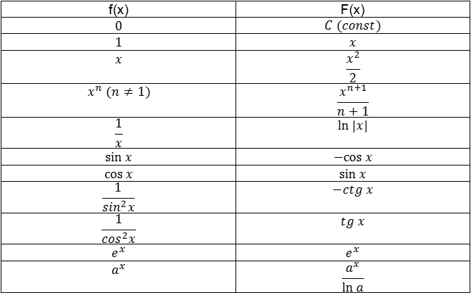
Первообразная.

Slide 5
Первообразная.
Правило1. Первообразная суммы равна сумме первообразных.

Slide 6
Первообразная.
Пример. Найти первообразную для функции
Решение.
Первообразная суммы равна сумме первообразных, тогда нам просто надо найти первообразную для каждой из представленных функций.
Тогда первообразной исходной функции будет:

Slide 7
Первообразная.
Правило2. Если F(x) – первообразная для f(x), то k·F(x) – первообразная для функции k·f(x) (Коэффициент можем спокойно выносить за функцию)
Пример. Найти первообразные функций:
а) б) в)
Решение.
а) Первообразной для sin(x) служит минус cos(x), тогда первообразная исходной функции примет вид:
б) Первообразной для cos(x) служит sin(x), тогда первообразная исходной функции примет вид:
в)Первообразной для служит ; Первообразной для x служит ; Первообразной для 1 служит x. Тогда первообразная исходной функции примет вид:

Slide 8
Первообразная.
Правило3. Если у=F(x) - первообразная для функции y=f(x), то первообразная для функции y=f(kx+m) служит функция
Пример. Найти первообразные следующих функций
а) б)
Решение.
а) Первообразной для cos(x) служит sin(x), тогда первообразная для функции y=cos(7x) будет функция
б) Первообразной для sin(x) служит минус cos(x), тогда первообразная для функции будет функция

Slide 9
Первообразная.
Пример. Найти первообразные следующих функций
а) б)
Решение.
а) Первообразной для служит , тогда первообразная исходной функции
б) Слегка упростим выражение в степени
Первообразной экспоненциальной функции является сама экспоненциальная функция. Первообразной исходной функции будет

Slide 10
Первообразная.
Пример. Найти первообразные следующих функций
а) б)
Решение.
а) Первообразной для служит , тогда первообразная исходной функции
б) Слегка упростим выражение в степени
Первообразной экспоненциальной функции является сама экспоненциальная функция. Первообразной исходной функции будет

Slide 11
Первообразная.
Теорема. Если у=F(x) - первообразная для функции y=f(x), на промежутке Х, то у функции y=f(x) бесконечно много первообразных, и все они имеют вид у=F(x)+С.
То есть во всех примерах, что мы рассматривали выше, требовалось найти множество всех первообразных, то везде следовало бы прибавить константу С.
Для функции все первообразные имеют вид
Для функции все первообразные имеют вид

Slide 12
Первообразная.
Пример. По заданному закону изменения скорости тела от времени найти закон движения S=S(t), если в начальный момент времени тело имело координату равную 1,75.
Решение.
Так как v=S’(t), нам надо найти первообразную для заданной скорости
В этой задаче нам дано дополнительное (начальное) условие, начальный момент времени значит что t=0
Тогда закон движения описывается формулой:

Slide 13
Первообразная.
Задачи для самостоятельного решения.
1. Найти первообразные функций:
а) б) в)
2. Найти первообразные следующих функций
а) б) в) г)

